Slide 1
Álgebra Linear aplicada à análise de crédito
O principal tópico abordado nesse trabalho é a utilização de regressão logística para classificação de credores, classificando-os como bons ou maus.

Slide 2
Regressão Logística
A Regressão Logística é uma técnica estatística cujo o objetivo é predizer a ocorrência de um evento dado um conjunto de dados.
Nesse notebook, a Regressão Logística será usada para avaliar se um indivíduo é um bom credor, baseado em seus dados pessoais.

Slide 3
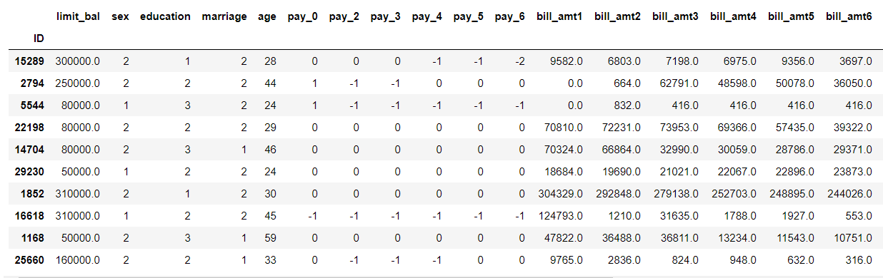
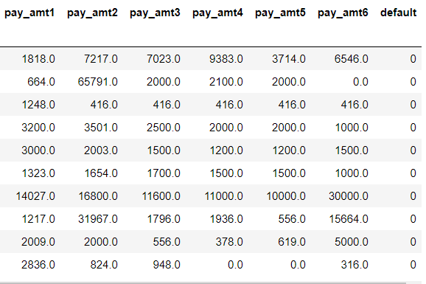
Descrição dos Dados

Slide 4
Descrição dos Dados
limit_bal: Limite de crédito considerando o Limite individual e familiar.
sex: Gênero
1=Homem, 2=Mulher
education: nível de escolaridade
1=Pós-graduação, 2=Universidade, 3=Ensino Médio, 4=Outros
marriage: Estado Civil
1=Casado(a), 2=Solteiro(a),3=Outros
age: Idade(Anos)
pay_0 até pay_6: Histórico de pagamentos entre os meses de Abril e Setembro de 2005.
Números Negativos = Pagou Adiantado, 0=Pagou na data correta, 1=com um mês de atraso, 2=com dois meses de atraso,...
bill_amt1 até bill_amt6: Dívida acumulada nos meses de Abril e Setembro de 2005.
pay_amt1 até pay_amt6: Montante pago em antecipado
default:
1= Não pagou e 0= Pagou

Slide 5
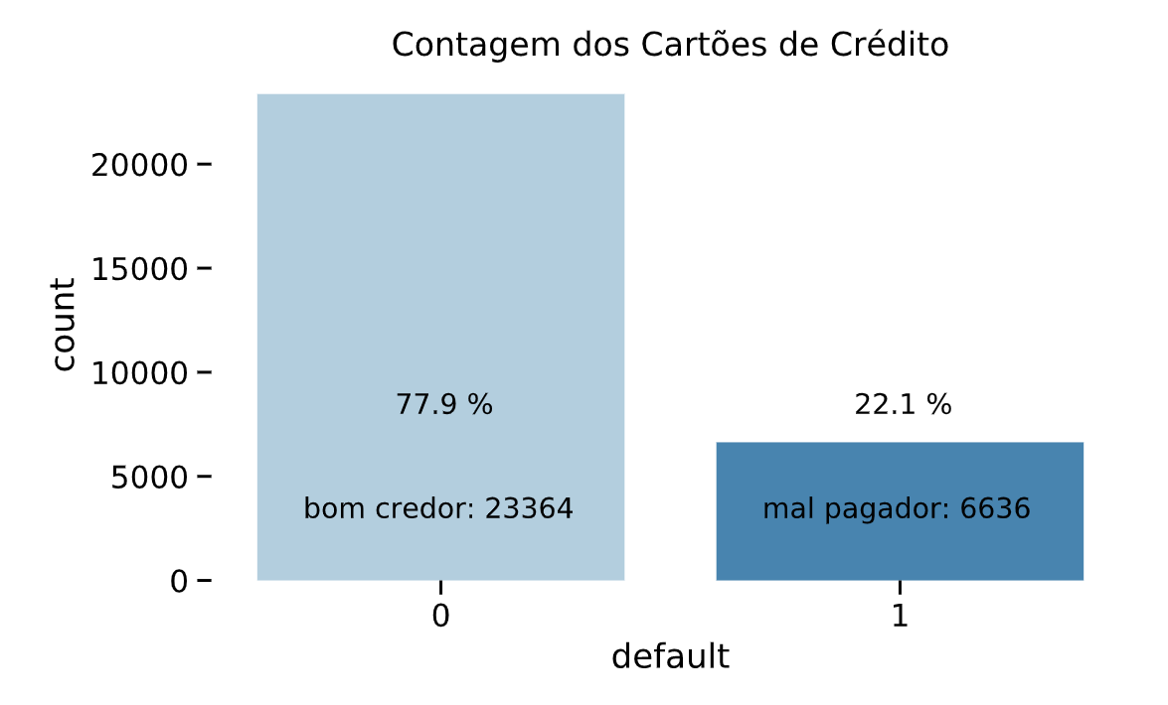
Entendendo melhor os dados

Slide 6
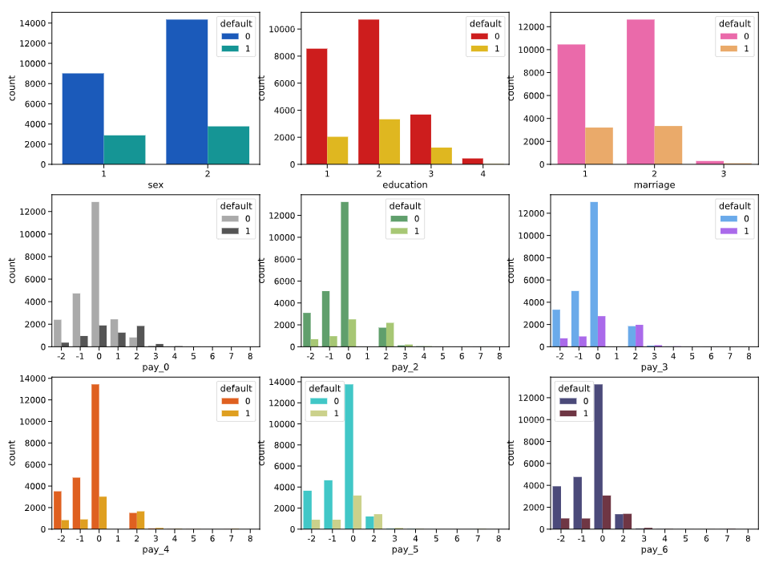
Entendendo melhor os dados

Slide 7
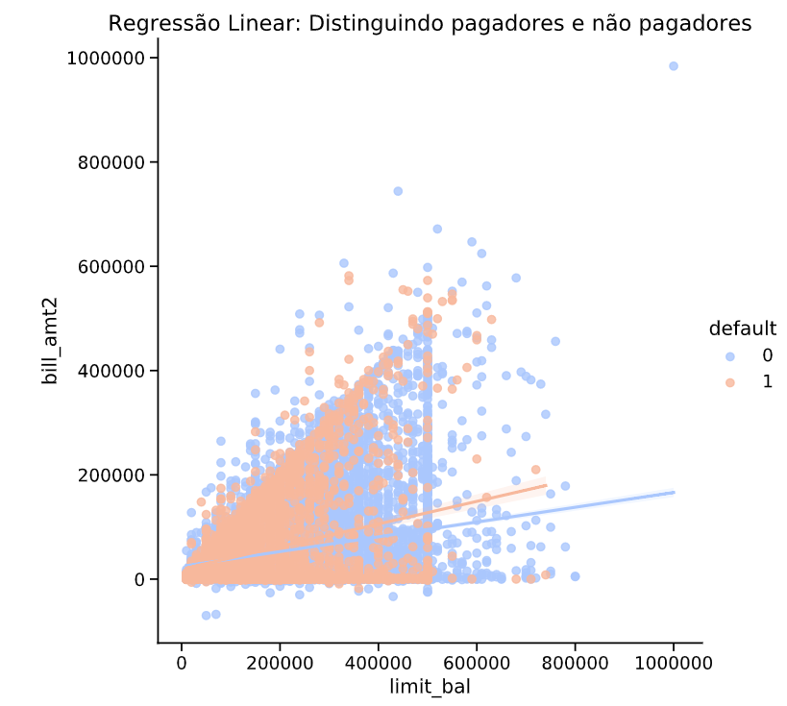
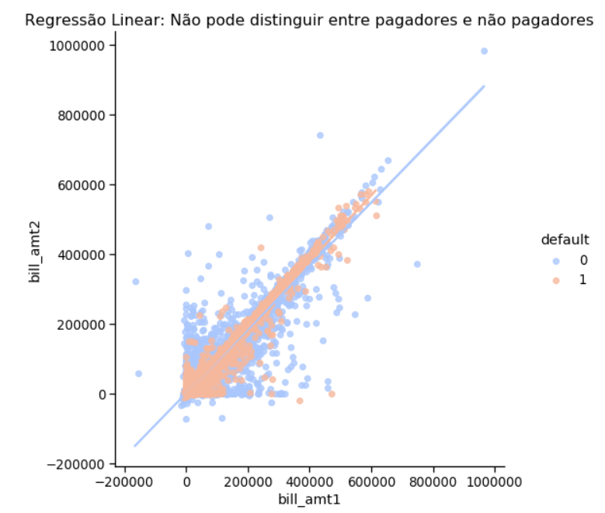
Regressão Linear

Slide 8


A Matemática da Regressão Logística
Este é um método de aprendizado supervisionado, ou seja, o modelo realiza a tarefa de aprender uma função que mapeia uma entrada para obter uma saí­da, com base em pares de entrada-saí­da.
O termo Logística deriva do termo log odds, no qual, odds refere-se a razão entre a probabilidade de um evento acontecer e a probabilidade de não acontecer.

Slide 9
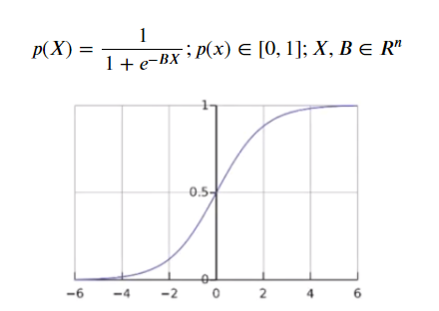
A Matemática da Regressão Logística
O gráfico da Regressão Logística é gerado a partir de uma função Sigmoide e uma das razões para usar essa curva é por se adequar melhor a modelos de classificação binária, uma vez que, os valores de saída podem ser interpretados como a probabilidade de um evento acontecer, já que estes variam entre 0 e 1.
A Regressão Logística estimará o parâmetro B de modo que função Sigmoide atinja a maior similaridade.

Slide 10
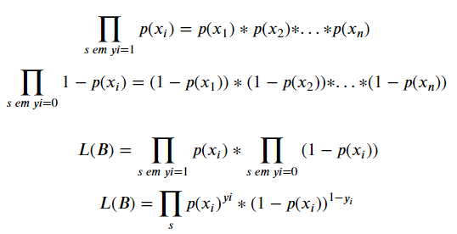
A Matemática da Regressão Logística: Estimando o parâmetro
Suponha que exista 𝑁 amostras com labels 0 ou 1.
Algumas amostras correspondem as Labels "1".
Já outras amostras correspondem as Labels "0"
O objetivo é estimar um B tal que, p(x) esteja o mais próximo de 1 nas amostras "1" e (1-p(x)) o mais próximo de 1 nas amostras "0"

Slide 11
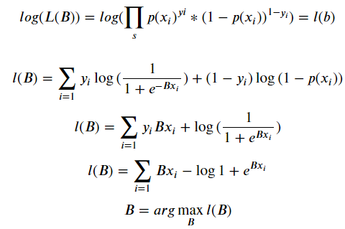
A Matemática da Regressão Logística: Estimando o parâmetro
Aplicando log odds para isolar o parâmetro 𝐵𝑋 e transformar o produtório em somatório

Slide 12
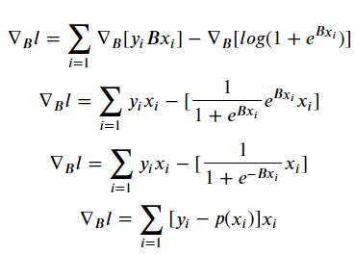

A Matemática da Regressão Logística: Estimando o parâmetro
Calculando o gradiente ∇𝐵𝑙
Como essa equação é transcendental, não existe um B exato, entretanto, o Método de Newton oferece uma boa apromixação para este valor.

Slide 13
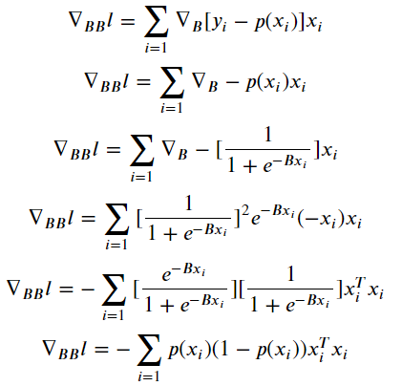

A Matemática da Regressão Logística: Estimando o parâmetro
Convertendo para a representação matricial
Calculando o gradiente ∇𝐵𝐵, que é uma matriz de Hessin

Slide 14


A Matemática da Regressão Logística: Estimando o parâmetro
Convertendo para forma matricial
Desse modo, iterando a fórmula abaixo obtemos o parâmetro B.

Slide 15
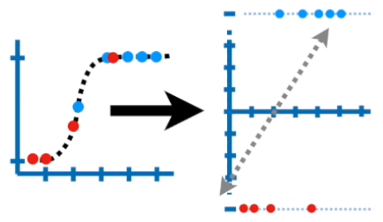

Perspectiva Geométrica da Regressão Logística
Quando é aplicado ""log odds"" na Função Sigmoide, obtém-se a reta 𝐵𝑋 ∈ ${IR}^{n}$
Ao calcular o vetor B com Método de Newton, geometricamente, a reta 𝐵𝑋 rotacionará até que os coeficientes de B convirjam em um vetor que torna a função Sigmoide o mais similar possível.

Slide 16
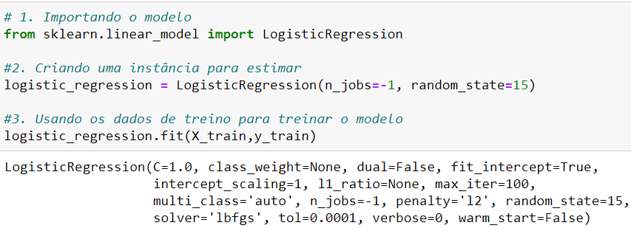
Implementando o modelo

Slide 17
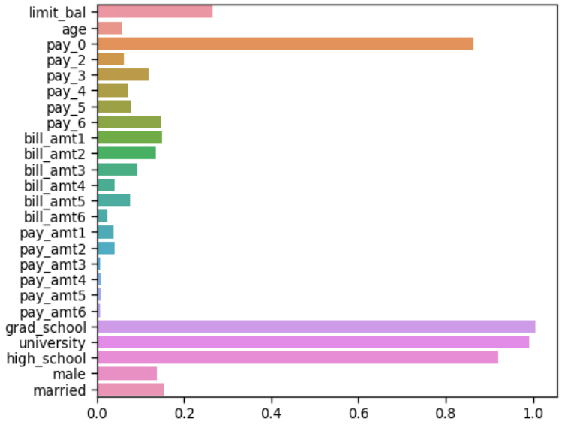
Analisando os coeficientes da função
O vetor parâmetro B possui um coeficiente para cada feature e os valores absolutos desses coeficientes representam a importância de cada feature no modelo de predição.
Ao observar o gráfico, fica visível que os dados de pay_amt1 a pay_amt6 oferecem pouca informação para o modelo.

Slide 18
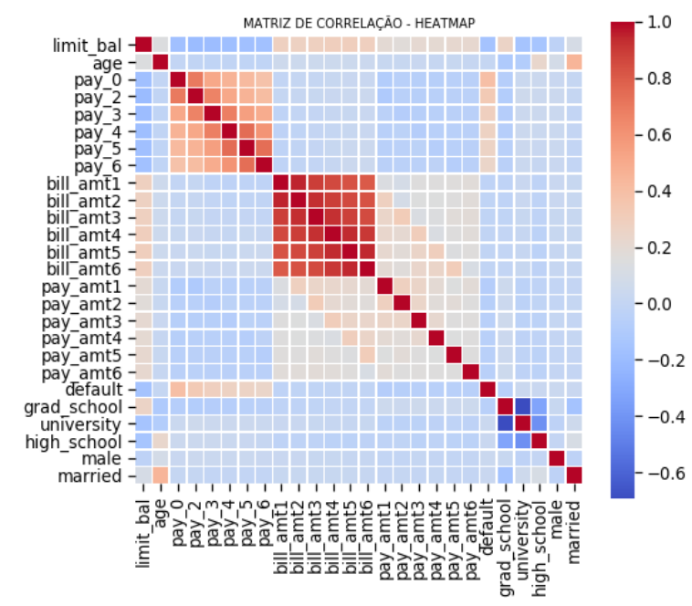
Analisando a correlação entre as features
Com esse plot, fica visível a correlação entre os bill_amt. Dessa forma, é possível concluir que a bill_amt de um mês é suficiente para o modelo, tendo em vista que as bill_amt’s de outros meses apenas repetem a mesma informação.
Após essa análise, conclui-se que é recomendável remover do modelo pay_amt1, pay_amt2,..., pay_amt6 e bill_amt1,bill_amt2,...,bill_amt5, visto que, acrescentam pouca informação ao modelo.

Slide 19
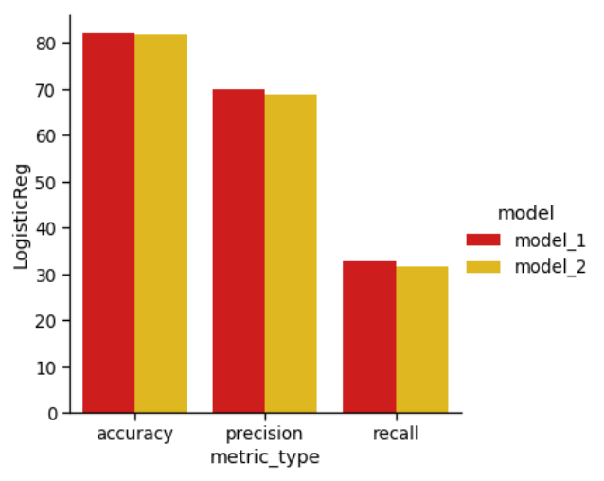
Comparando resultados
Diante dessa análise, faz-se necessário avaliar as alterações nas métricas de predição.
O gráfico demonstra a precisão, acurácia e recall das duas implementações
model_1: Dados com todas as features
model_2: Dados com algumas features removidas

Slide 20
Utilizando PCA
O Principal Component Analysys (PCA), é uma operação linear que utiliza Singular Value Decomposition(SVD) para reduzir um conjunto de features possivelmente correlacionadas num conjunto de valores de variáveis linearmente não correlacionadas chamadas de componentes principais.
Este método será utilizado no modelo.

Slide 21



Matemática do PCA
Seja o conjunto de dados representado por X. No cálculo do PCA, primeiramente, obtem-se a média dos 𝑛 valores de cada coluna de X.
Agora, é necessário determinar a matriz de coavariancia, para tal, considere uma matriz auxiliar 𝑀 obtida da seguinte forma:
Logo, a matriz de covariância C é:

Slide 22


Matemática do PCA
Diante disso, é preciso calcular os auto-valores e auto-vetores da matriz 𝐶 . Os auto-valores 𝜆 de 𝐶 são raízes do seguinte polinômio característico:
E os auto-vetores 𝑞 pertencem ao conjunto:

Slide 23
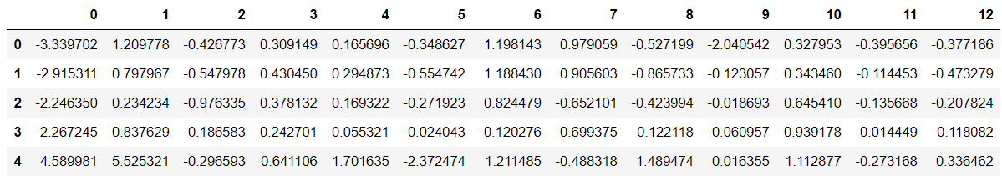
Matemática do PCA
Faz-se necessário calcular o quanto cada autovetor(componentes) representa na taxa de variação dos dados, para isso vamos analisar a variância de cada autovalor:

Slide 24
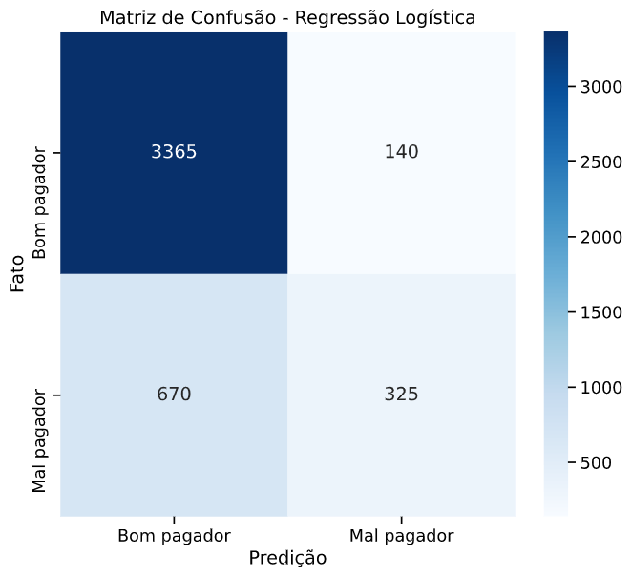
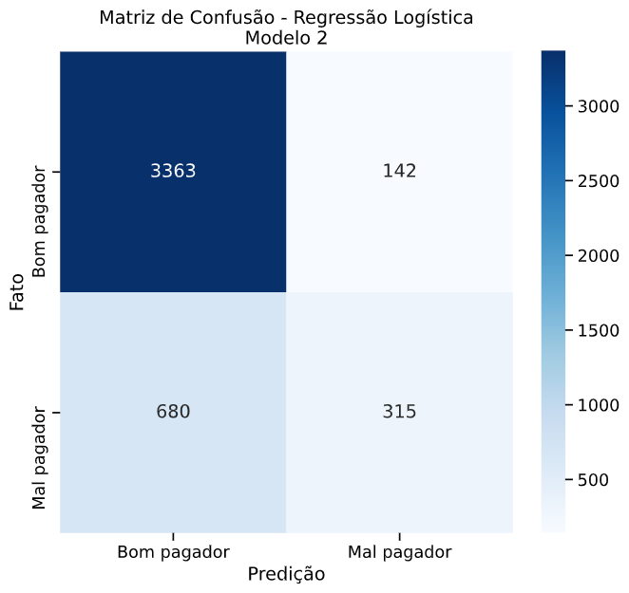
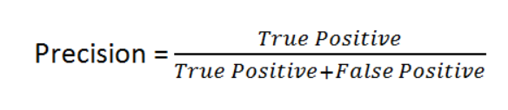
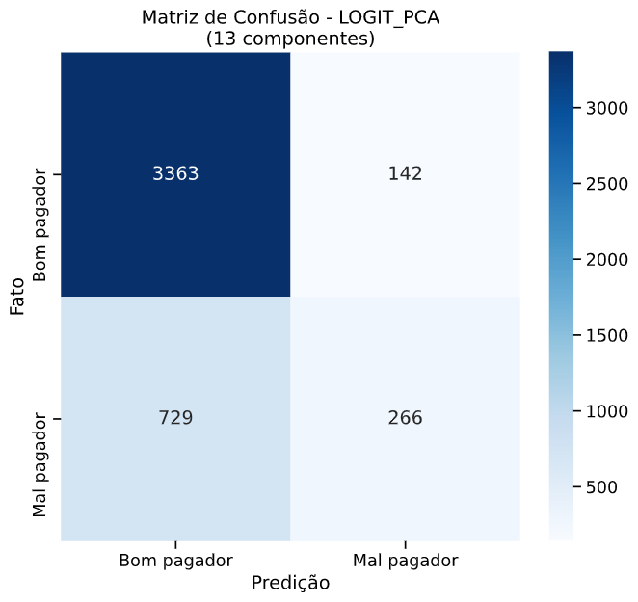

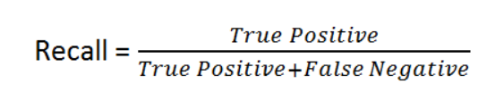

Matrizes de Confusão dos Modelos
$$Accuracy=\frac{True Positive+True Negative}{TP+TN+FN+FP}$$

Slide 25
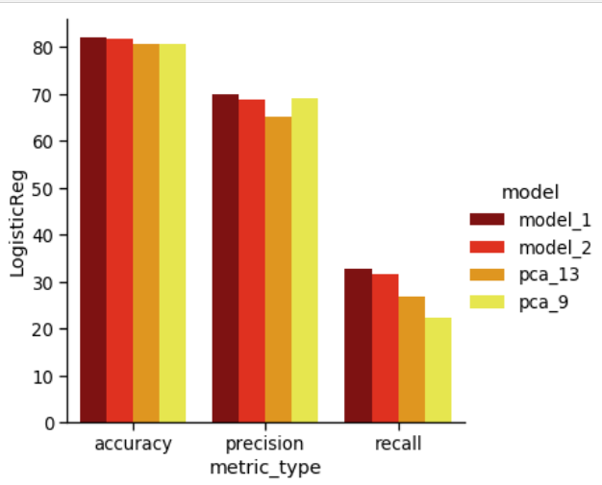
Comparando resultados
Diante da aplicação do PCA, faz-se necessário avaliar as alterações nas métricas de predição.
O gráfico demonstra a precisão, acurácia e recall das implementações
pca_13: Modelo reduzido a 13 features.
pca_9: Modelo reduzido a 9 features.

Slide 26
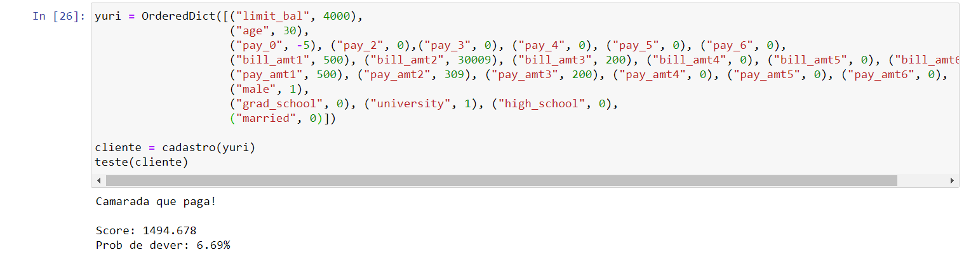
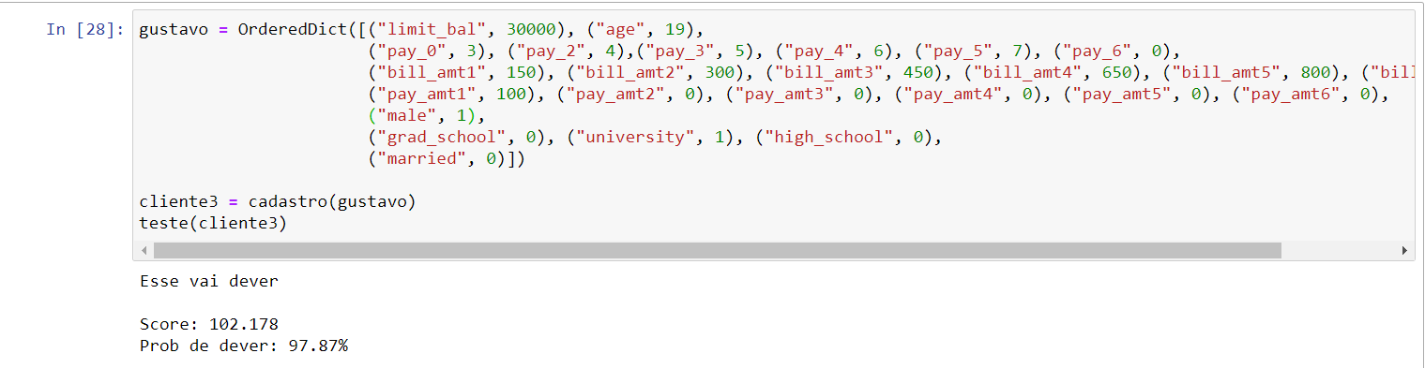
Predições com dados simulados

